Slide 1
机顶盒软件的坑 -吉光片羽
2015年
hubugui@gmail.com
https://goo.gl/Kz3lbv

Slide 2
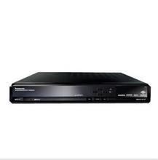
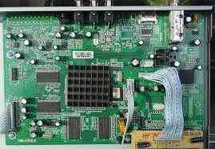



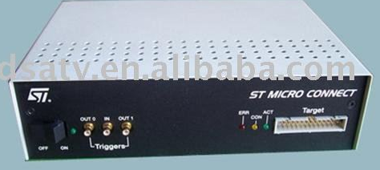
背景
时间
2004～2006
行业
广电业数字机顶盒
技术方案/DVB-C
STi5518-标清 80MHZ/32MB/MPEG2
STi7101-高清 266MHZ/128MB/H264
创业公司
3个软件、1个硬件
年轻、积累少、空间大、自驱动、疯狂
TVPlayer
ProgramScan
VOD
EPG
Browser
GUI
FS
Tuner
Demux
MediaPlayer
PSISI
CAS
SmartCard
HDMI
Blast
Panel
E2P
Flash
OS21
Demod
Fend
PTI
AV
GFX
Uart
Hardware

Slide 3
特点
嵌入式环境
OS21操作系统，任务实时优先级
整体合计50万行代码，200以上线程
应用软件位于内核空间
任何异常直接导致系统崩溃
任何不良操作扩散后难定位
移植第三方闭源软件
跨平台，挑剔移植层
考验系统架构和多任务设计

Slide 4
系统崩溃
珍贵的现场
寄存器
任务栈和状态
内存
符号表
日志
“只要敢重现，咱就能收拾”
-- 高云峰 2005年夏

Slide 5
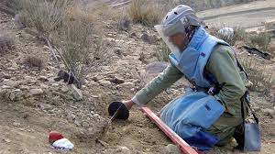
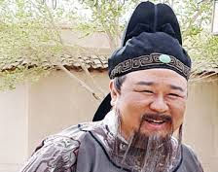
现场被破坏
可重现
解决速度依赖于重现周期
不可重现
这是功能
难重现
善用工具
加入调试信息
评审最近提交，逐步缩小范围
换板子，放一放，等机灵

Slide 6


挑战
现场被破坏
加入调试信息
崩溃位置和重现规律却发生变化
代码分析困难
勇敢重构，核心模块结对
进度压力大
梦中也有她，失眠
“困难是拿来调戏的”
“只要可重现，咱就能搞掂”
“夜深了，睡觉才有好脑子，明天没准只要一刻钟”

Slide 7
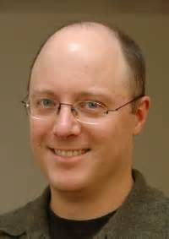
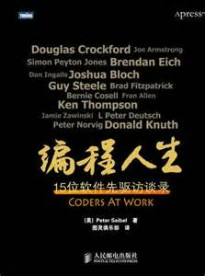

Coders At Work
"你曾跟踪调试过的最糟糕的bug是什么？"
"你是如何跟踪调试这个问题的？"
Seibel
"内存破坏，由硬件故障引起的，而非野指针"
"直到我写密集的乘除法程序，才让bug再现频率提高。以前是每隔几天崩溃，现在每隔几分钟，只有再现她才有继续排查的机会"
Thompson

Slide 8
内存
没释放
记录MMT(分配释放表)，一目了然
内存被破坏
内存块头部放入魔数，校验嫌疑模块
校验栈溢出
堆破坏或释放错误地址
地址校验
小型堆校验，尽早赶到破坏现场
使用MMT定位脏节点的分配者
碎片
数组/预分配

Slide 9
锁
保护资源
一把锁保护多个资源：简单、粗粒度
多把锁保护多个关系不清晰的资源，容易死锁
死锁
修改锁的源码，记录占用任务ID
优先级翻转
优先级继承：mutex_create_priority
关键函数手动提升优先级或task_lock

Slide 10
任务
目的明确
优先级
谨防”饥饿“
栈大小
生命周期
至少有让出CPU的条件
通信手段
消息队列不仅触发信号，还可以携带现场数据

Slide 11
优化
运行
Profiler工具找热点
临时高优先级(CPU密集型)
设计
算法改善
多路IO复用
同步?异步?
减少任务切换
性能评估机制
先做对，再做好

Slide 12
例1-符号重定向
现象
strcpy函数崩溃，栈被破坏
原因
非法参数
对策
符号重定向到foobar_strcpy，加入trace

Slide 13
例2-抱残守缺-为故障而设计
移植浏览器时要求PTI芯片(类似网卡)过滤DSMCC数据，但PTI不定期向主CPU传送错误数据，导致打不开网页
PTI芯片源码不公开，创业公司没有方案厂商的给力支持
临时对策(基友Zelor贡献)
错误发生时重置PTI驱动，可保障60%的情形正常
终极方案：6个月后ST公司发布新版本

Slide 14
墨菲定律
担心的事总会发生
担心意味着存疑
经验丰富的你为什么存疑？
自觉琢磨不够，存在未知和漏洞
潜意识判断自有逻辑，故障没发生是时机未到

Slide 15
没有银弹
怀疑自己甚于他人
单元测试-吃自己的狗粮
闭源软件及周边容易出故障
设计评审，关键场景结对
屈侠：“咨询师的介入姿势”
重构
大刘：“无法维护不如尽早推倒重来”
良好的设计与实现远胜事后调试
慢就是快-慢点提高质量，整个进度反而快

